Slide 1
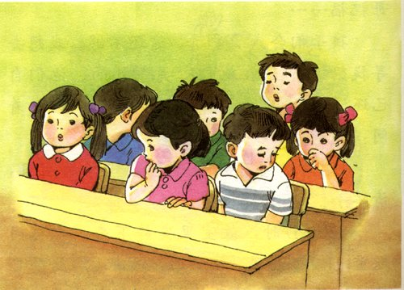
18 可贵的沉默

Slide 2
hao121教育资源网
——精心为您挑选各类教学资源和学习资源!
请记住我们的网址：www.hao121.com

Slide 3
“沉默了足足一分钟，我悄悄地瞥了一下这可爱的孩子们——他们的可爱恰恰在那满脸的犯了错误的神色之中。”
“足足一分钟”，表明“沉默”的时间很长。孩子们面对谁知道爸爸妈妈的生日这个话题，一下子从“十分热闹”变得“沉默不语”，“所有的人”都不说话了，并且脸上流露出犯了错误的神色，这恰恰是他们可爱的地方。说他们可爱，是因为他们在觉察到自己错了之后，毫不掩饰，坦诚地流露在他们的神色之中。

Slide 4
“像获得郝免一样，那一双双躲闪的目光又从四面八方慢慢地回来了。”
这句话是“我”轻轻问“怎样才知道爸爸妈妈的生日”后孩子们的最初反应。“像获得赦免一样”，形容孩子们的错得到老师的原谅，心情轻松了许多；“躲躲闪闪的目光”，形容孩子们被追问时表现出来的回避的神色；“从四面八方慢慢地回来”，说明孩子们的目光慢慢地从各个角度转向老师，敢于看老师了。

Slide 5
“啊，我真快活！这一片沉默给了我多大的享受啊！”
“我”听到家长会上爸爸妈妈说他们的孩子在向他们表达自己的爱，这正是那节课上沉默不语“反省”自己的结果，这正是做为教师最大的快乐

Slide 6
hao121教育资源网
——精心为您挑选各类教学资源和学习资源!
请记住我们的网址：www.hao121.com

